Slide 1

English
This presentation is automatically generated.
You can freely edit it and add any extra content you wish.
Español
Esta presentación se genera automáticamente.
Puedes modificarla a tu criterio y añadir cualquier contenido adicional que desees.
Italiano
Questa presentazione è generata automaticamente.
Puoi modificarla liberamente e aggiungere eventuali contenuti extra che desideri.

Slide 2
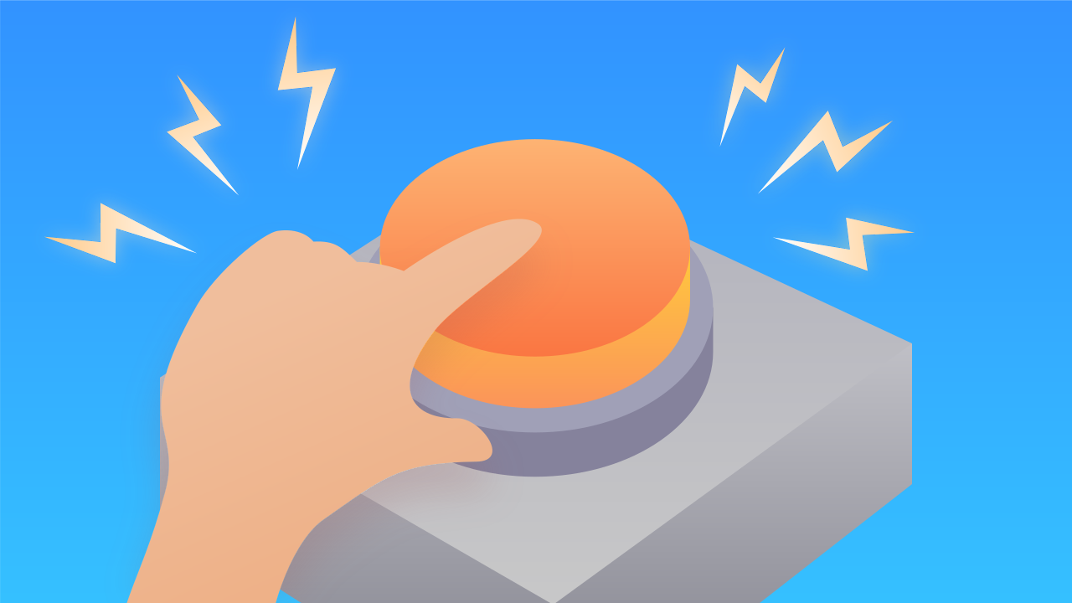
La Sfida di Attivazione del Robot!
Dai una 'memoria' al tuo robot. Impara a usare le variabili per contare gli eventi e crea un divertente gioco di tocchi per caricare di energia il tuo personaggio.

Slide 3
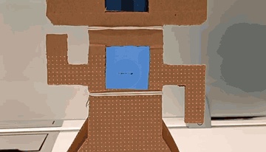
Cosa faremo?

Slide 4
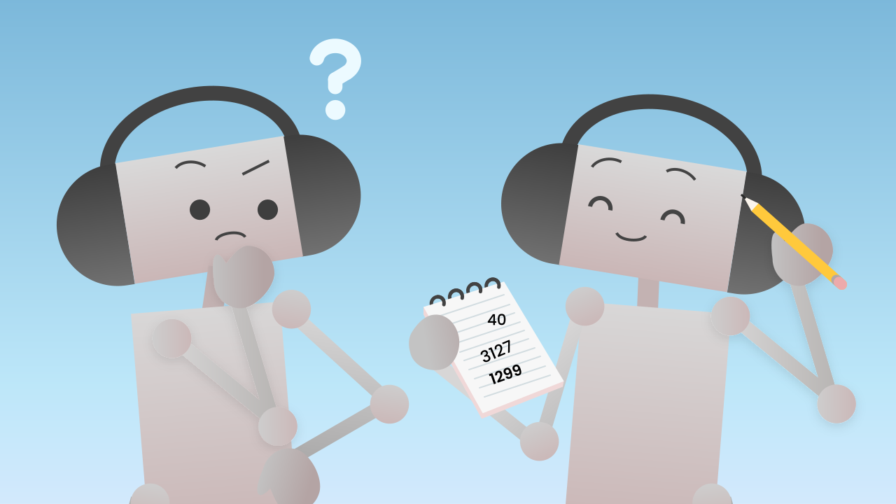
Perché i Programmi Hanno Bisogno di una Memoria?
Un programma che si limita a reagire risponde sempre allo stesso modo: non può "ricordare" quante volte lo hai toccato. Per creare programmi più intelligenti, capaci di cambiare il proprio comportamento, ci serve un modo per conservare le informazioni. Dobbiamo dare loro una memoria.

Slide 5
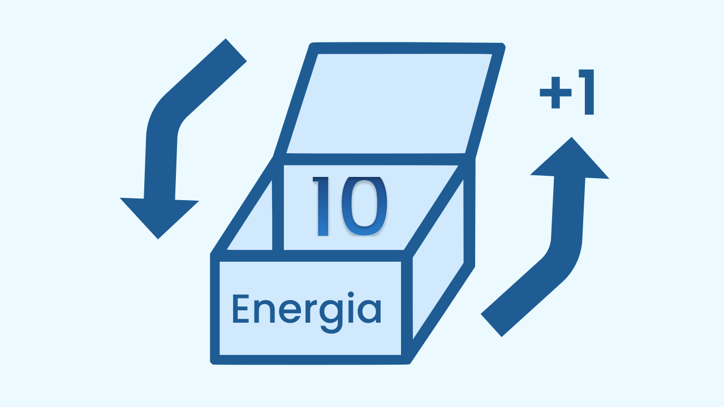
Le Variabili: le Scatole di Memoria del Codice
In programmazione quella memoria si chiama variabile. Pensa a una variabile come a una scatola con un'etichetta.
L'etichetta è il nome della variabile (per esempio, `energia`).
Il contenuto è il dato che conserviamo dentro (per esempio, il numero `25`).
La parte più potente è che il contenuto della scatola può cambiare in qualsiasi momento. Possiamo aprirla, aggiungere 1 al numero e salvare il nuovo risultato.

Slide 6
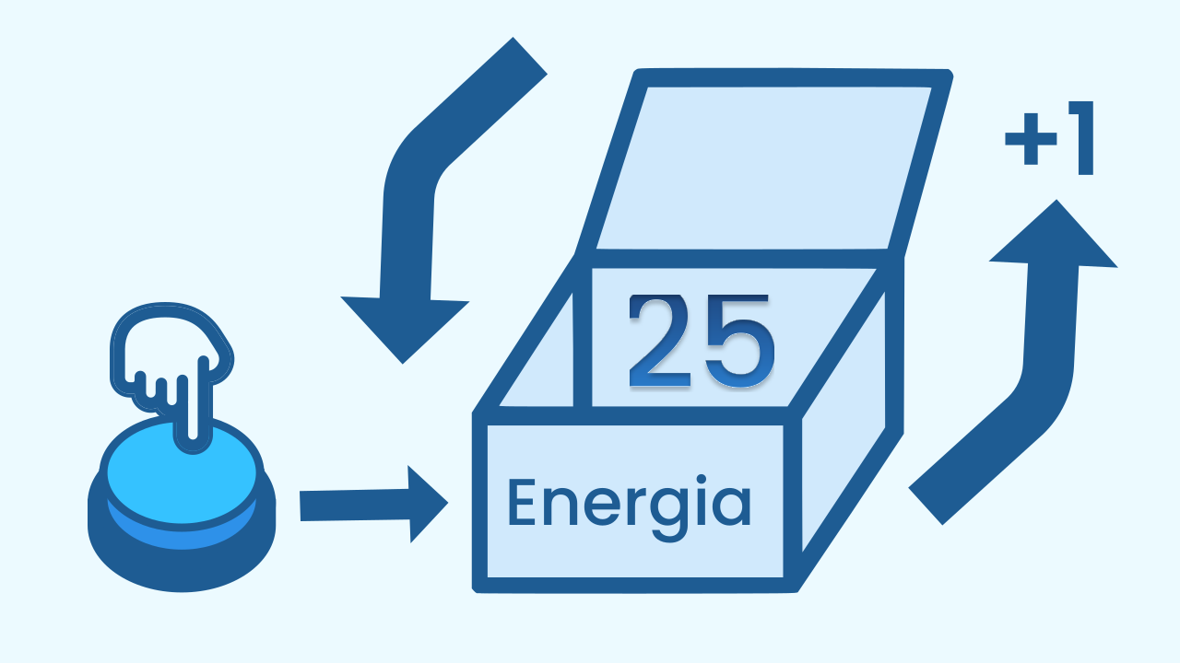
Eventi che Modificano la Memoria
Ora possiamo unire queste due idee. Useremo un evento (toccare un pulsante) non solo per far partire un'animazione, ma per modificare il contenuto della nostra variabile.
Ogni volta che tocchi il pulsante scelto, l'evento si attiva e dà un ordine al programma: *"Apri la scatola chiamata `energia`, guarda il numero che c'è dentro, aggiungici 1 e salva il nuovo totale nella stessa scatola"*. È così che il nostro programma "ricorda" e tiene il conto.

Slide 7
Crea
Carichiamo il robot di energia!
Premi Aggiungi dispositivo e seleziona BottoneTouch. Sarà il nostro 'caricatore' di energia.
Premi di nuovo Aggiungi dispositivo e seleziona DisegnoLED per poter vedere il livello di energia sullo schermo.
Infine, premi Aggiungi dispositivo e seleziona RiproduttoreSuoni per sapere quando il robot è stato attivato.
Ricordati di scansionare o aprire tutti i componenti.

Slide 8

Composizione del Codice
Clicca sul punto interrogativo per vedere i commenti. Per prima cosa, in `Quando inizia il programma`, creiamo la nostra variabile `energia` e la impostiamo a `0`. Questo è il punto di partenza. Poi il blocco evento `quando è toccato` si attiva a ogni tocco. Al suo interno, il blocco `cambia energia di 1` aggiorna la nostra "memoria". Tutto questo vive dentro `ripeti per sempre`. Dentro il blocco `se`, finché l'energia è minore di 7, ogni giro accende una sola linea —quella che corrisponde all'energia attuale— e siccome dentro quel ramo non si cancella mai niente, le linee precedenti restano accese: ecco perché vedi crescere la barra. (La barra sale di sei gradini: il settimo tocco non disegna l'ultimo, ma passa direttamente alla festa.) Altrimenti, il robot si attiva: la barra si cancella, appare una faccia felice e parte la melodia di festa — e siccome tutto vive dentro il ciclo, la festa si ripete finché non riavvii il programma.
https://app.protobject.com/generate?eq-juego-toques&it&dynamic&-1

Slide 9
Rifletti
Hai appena dato una "memoria" a un programma per la prima volta. Che cos'è una variabile e a cosa ci è servita in questa sfida?
Che ruolo ha l'evento in questo codice? Fa partire un'animazione o fa qualcosa di più?
Se volessi che ogni tocco aggiungesse 5 punti di energia invece di 1, quale blocco cambieresti?

